Slide 1
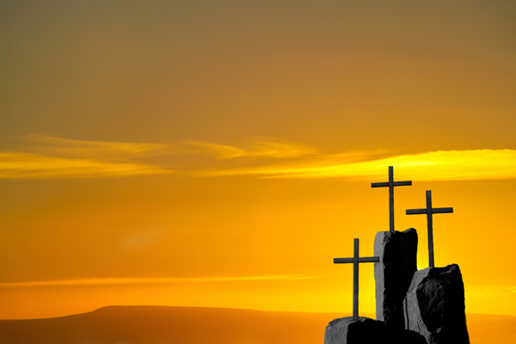
受难日
卢萨卡华人基督教会
主题：对十字架的回应

Slide 2
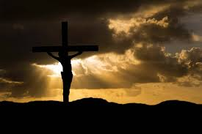
简介
奥斯瓦尔德.章伯斯说过
诸天都对基督的十字架有兴
趣。整个地狱都为之恐惧。
而人或多或少轻忽它的意义。

Slide 3
十字架的意义
凡知道十字架意义的人生命会变得不同
保罗在大马士革路上看到受难基督的异象，改变了他

Slide 4
对十字架的回应

Slide 5
遗言的重要性
它们是从人心里发出的
它们显明了那个人的个性

Slide 6
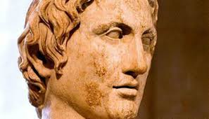
默想耶稣在十字架上的祝福言语 简介
不管一个人生前讲了多少话，他的遗言似乎更应被重视
亚历山大大帝的遗言是：“我不久将离开这个世界，我有三个遗愿，你们要完全按我说的去做。”
Notes:
Alexander, after conquering many kingdoms, was returning home. On the way, he fell ill and it took him to his death bed. With death staring him in his face, Alexander realized how his conquests, his great army, his sharp sword and all his wealth were of no consequence.

Slide 7
亚历山大大帝的遗言
首先，我的棺材必须由我的医师独自运回去
因为人要意识到医生不可能真正地治疗人们的任何疾病。面对死亡，他们也无能为力，希望人们能懂得珍惜生命。

Slide 8
第二，当我的棺材运向墓地时，通向墓园的道路要撒满我宝库里的金子、银子和宝石
告诉人们我一点儿金钱也带不走。我花费一生的时间追求财富，但是什么都带不走。让人们意识到追求财富是在浪费时间

Slide 9
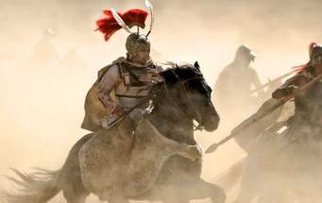
第三和最后的愿望是，把我的双手放在棺材外面。
因为我希望人们明白我是空着手来到这个
世界的，而且我也是
空着手离开了这个世 界的。

Slide 10
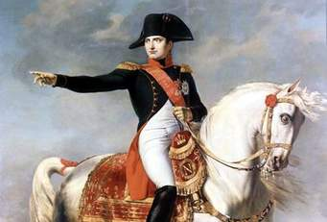
拿破仑 波拿巴的遗言
“时候未到我就死了，我的身体又将回到土里。这就是被奉为伟大的拿破仑的下场。”

Slide 11
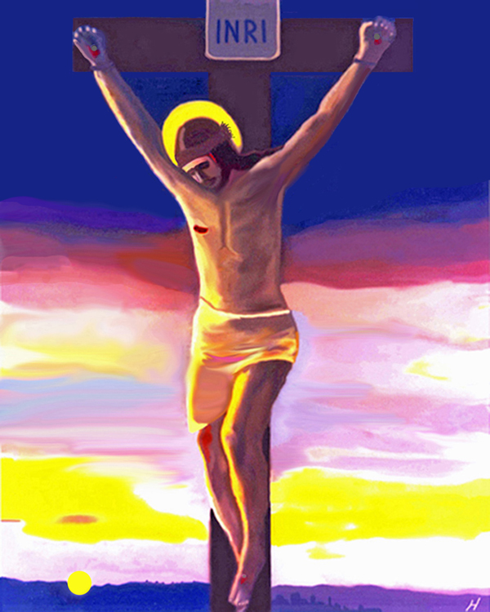
耶稣在十字架上说的七句话

Slide 12
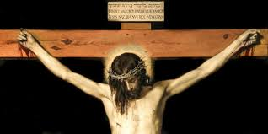
耶稣的遗言
所有基督的教导都是对人生很有影响的话语
但他最后的七句话值得我们重点考量
它们能改变我们的人生

Slide 13
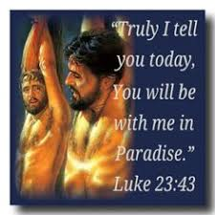
Jesus’ FiRst word on the cross: Message of Hope
"Truly, I say to you, today you will be with me in Paradise."
Gospel of Luke 23:43
我实在告诉你，今日你要同我在乐园里了。路加福音23：43

Slide 14
耶稣在十字架上的第一句话： 希望的讯息
“我实在告诉你，今日你要同我在乐园里了。”
路加福音23：43

Slide 15
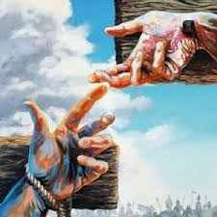
希望的讯息
耶稣对两个强盗中的一个说的话
为什么？因为这个强盗
认识到他是罪人 41节前
相信耶稣是无罪的 41节后
悔改并求怜悯 42节

Slide 16
希望的讯息 如果我们悔改我们就在天上有地方
今日你要同我在乐园里了

Slide 17
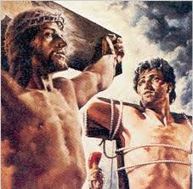
希望的讯息/应用 如果我们悔改我们就在天上有地方
认识到你是罪人
悔改并转向上帝
相信并接受耶稣基督作你的救主和主
欢喜你现在是上帝的孩子了

Slide 18
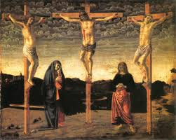
另一个强盗
没有出看出来耶稣是无罪的救主
浪费了他生命中的最后一次机会

Slide 19
Second word of Jesus on the cross: Message of Reconciliation
当下耶稣说：“父啊！赦免他们；因为他们所做的，他们不晓得。路加福音23：34

Slide 20
耶稣在十字架上的第二句话：和好的讯息
“父啊！赦免他们；因为他们所做的，他们不晓得。”
路加福音23：34

Slide 21
和好的讯息
十字架 象征着和好
上帝与人和好
人与人和好
没有赦免就不会和好

Slide 22
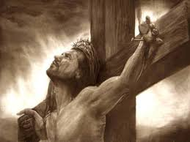
耶稣赦免
赦免那些应该对他的死负责的人
犹大出卖/对上帝行了恶
彼得不认主
彼拉多审判他
兵丁打他耳光
吐他唾沫
戏弄他
鞭打他
把他钉上十字架

Slide 23
耶稣赦免
主祷文以后的第一课是饶恕（马太福音6章14，15节）
¹⁴ “你们饶恕人的过犯，你们的天父也必饶恕你们的过犯；你们不饶恕人的过犯，你们的天父也必不饶恕你们的过犯。”

Slide 24
耶稣赦免
在奉上礼物到上帝跟前以先的，要做的第一件事是饶恕（马太福音5章23，24节）
²³ 所以，你在祭坛上献礼物的时候，若想起弟兄向你怀怨，就把礼物留在坛上前，先去同弟兄和好，然后来献礼物。

Slide 25
耶稣的第二句话
提示他饶恕和怜悯的本质
耶稣赦免那些本不配得赦免的人
那些戏弄他的人
那些鞭打他的人
那些吐他唾沫的人
那些打他耳光的人
那些给他戴荆棘冠冕的人
那些把他钉死在十字架上的人

Slide 26
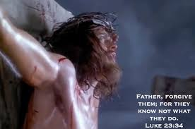
耶稣赦免
犹大卖了他
彼得不认他
彼拉多审判他

Slide 27
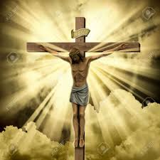
饶恕别人
容易原谅那些悔改并求饶恕的人
原谅那些悔改并求饶恕的是人性
但是饶恕那些对他们的错误没有觉得抱歉并仍继续对你做错事的确很困难

Slide 28
克里斯.卡里尔和大卫.麦卡利斯特

Slide 29
问题
我们有没有饶恕我们的弟兄或姐妹？
我们有没有饶恕我们的丈夫或妻子？
我们有没有饶恕我们的亲戚和邻居？
我们有没有饶恕我们的朋友和同工？

Slide 30
Third word of Jesus on the cross: Message of Real Care and to REJOICE
第三句话：就对他母亲说：“母亲，看，你的儿子！”又对那门徒说：“看，你的母亲！”约翰福音19：26-27

Slide 31
耶稣在十字架上的第三句话： 提醒责任的讯息
“耶稣对他母亲说：“母亲，看，你的儿子！”
又对那门徒说：“看，你的母亲！”
约翰福音19：26-27

Slide 32
耶稣在十字架上的第三句话也是真正关心的讯息
耶稣对我们每个家庭成员的关心在约翰福音19章26，27节中，当他说，女人，这是你的儿子，并对门徒说这是你母亲的时候被证明了
上帝比我们更关心我们的家庭

Slide 33
真实关心的讯息
上帝关心诺亚的家庭并从洪水中救了他们
上帝关心马利亚和马大的家庭，当拉撒路死的时候，他使拉撒路从死里复活从而使他们重得喜乐和平安

Slide 34
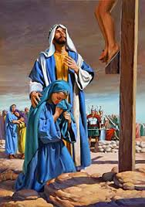
欢喜的讯息
在十字架下诞生的新家庭
马利亚和约翰没有任何血缘关系
耶稣使他们成为一家人
十字架使他们合一

Slide 35
以弗所书2：11-14
11所以你们应当记念：你们从前按肉体是外邦人，是称为没有受割礼的；这名原是那些凭人手在肉身上称为受割礼之人所起的。12那时，你们与基督无关，在以色列国民以外，在所应许的诸约上是局外人，并且活在世上没有指望，没有神。13你们从前远离神的人，如今却在基督耶稣里，靠着他的血，已经得亲近了。14因他使我们和睦，将两下合而为一。

Slide 36
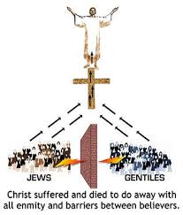
以弗所书2：16
既在十字架上来了冤仇，便借这十字架使两下归为一体，与神和好了。

Slide 37
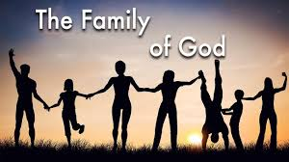
欢喜的讯息
你并不孤单
你是上帝家庭的一份子
这是因着十字架

Slide 38
家庭中的祝福
传道书4：9-12
⁹ 两个人总比一个人好，因为二人劳碌同得美好的果效。 ¹⁰ 若是孤身跌倒，没有别人扶起他来，这人就有祸了。 ¹¹ 再者，二人同睡就都暖和，一人独睡怎能暖和呢？ ¹² 有人攻胜孤身一人，若有二人便能敌挡他；三股合成的绳子不容易折断。

Slide 39
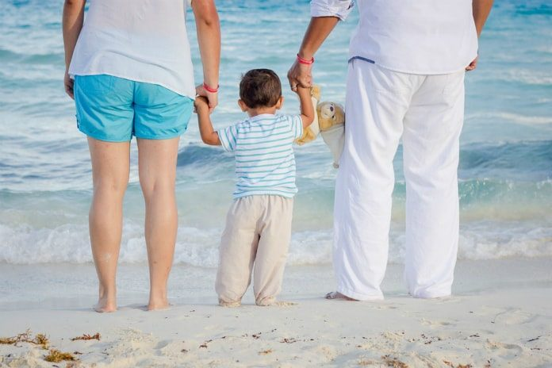
家庭中的祝福
刚强和胜利
帮助和援助
保护

Slide 40
“我的神！我的神！为什么离弃我？马太福音27：46

Slide 41
耶稣在十字架上的第四句话：安慰的讯息
“我的神！我的神！为什么离弃我？
马太福音27：46和马可福音15：34

Slide 42
申初的时候
耶稣大声喊着说
以罗伊！以罗伊！拉马撒巴各大尼？
意思就是
我的神!我的神！为什么离弃我？
马可福音15：34

Slide 43
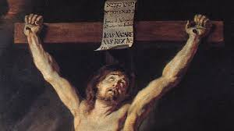
记念的讯息
十字架的主要呼求
当全世界的“罪”都归到他身上
他为我们担当罪
那一刻父掩面不看他

Slide 44
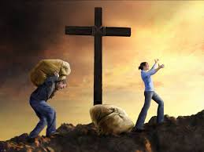
记念的讯息
耶稣基督本无罪
为我们的缘故，父让他担当了我们的罪
赎回了我们
耶稣舍弃了一切使你能着得一切

Slide 45
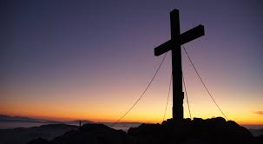
记念的讯息
耶稣经历了我们现在遭遇的所有患难
从而耶稣知道我们现在经历的
他被所爱的人离弃
从而在我们被人离弃时，耶稣理解我们

Slide 46
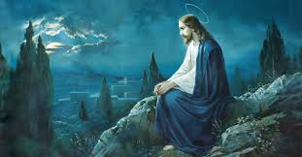
记念的讯息
他被不实指控过，所以在我们被不实指控时，他知道我们的感受
当我们被难以承受的悲伤折磨时，他知道我们的感受

Slide 47
希伯来书4：14，15 记念的讯息
15 因我们的大祭司并非不能体恤我们的软弱。他也曾凡事受过试探，与我们一样，只是他没有犯罪。

Slide 48
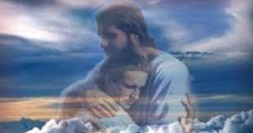
记念的讯息
我们感到被弃绝吗？并不。
上帝永不丢弃我们
希伯来书13：5
神说：
我总不撇下你，也不丢弃你。
上帝会隐藏他自己但从不离开

Slide 49
我渴了

Slide 50
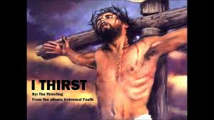
耶稣在十字架上的第五句话：鼓励的讯息
我渴了
约翰福音19：28

Slide 51
鼓励的讯息
表面上，耶稣的话是，“我渴了”，约翰告诉我们，引向了经文的成就。
耶稣做这样的陈述成就了哪个经文？
大部分学者认为是诗篇69：21后半句：“我渴了，他们拿醋给我喝。”

Slide 52
耶稣知道人的需要因他已经 亲身经历过了
约翰把这些话写进耶稣受难里，一个可能的原因是要指出耶稣的血肉之体，他是人的身份。
我渴了，强调了他是血肉之体。
耶稣经历了各种人的患难和需要

Slide 53
耶稣知道人的需要因他已经亲身经历过了
当耶稣说“我渴了”，是他在受了很多折磨花了很多力气之后经历的肉体需要水的自然反应。
他经历了肉体的死亡，也经历了伴随死亡的所有痛苦。
这仅是一个表述说他在经历了磋磨，鞭打和钉十字架后，肉体的渴

Slide 54
耶稣知道人的需要因他已经亲身经历过了
很受鼓励和欣慰地知道耶稣他自己经历了肉体对水和食物的需要，知道我们如今的肉体所需。
其他人也许不知道我们需要什么，但我们的上帝清楚地知道。

Slide 55
马太福音6：25-32
25所以我告诉你们，不要为生命忧虑吃什么，喝什么；为身体忧虑穿什么。生命不胜于饮食吗？身体不胜于衣裳吗？26你们看那天上的飞鸟，也不种，也不收，也不积蓄在仓里，你们的天父尚且养活它。你们不比飞鸟贵重得多吗？27你们哪一个能用思虑使寿数多加一刻呢？

Slide 56
28何必为衣裳忧虑呢？你想野地里的百合花怎么长起来；它也不劳苦，也不纺线。29然而我告诉你们，就是所罗门极荣华的时候，他所穿戴的，还不如这花一朵呢！
30你们这小信的人哪！野地里的草今天还在，明天就丢在炉里，神还给它这样的妆饰，何况你们呢！31所以，不要忧虑说，吃什么？喝什么？穿什么？32这都是外邦人所求的。你们需用的这一切东西，你们的天父是知道了。

Slide 57
耶稣知道人的需要因他已经 亲身经历过了
上帝愿意满足我们的身体所需
耶稣曾在主祷文中教导我们为我们的身体所需来祷告（马太福音6章9-13节）
我们日用的饮食，今日赐给我们
上帝知道我们的身体所需，他也以为他的孩子提供所需为乐。

Slide 58
当我们有需要的时候，我们想为某特殊需求筹款时，我们要向上帝求。
首先寻求他，我们能从供应或短缺款项中辨明上帝的方向
他也在供应我们和引导我们顺服他的旨意时得荣耀。

Slide 59
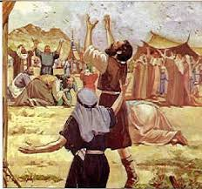
1.在旷野里的供应
申命记2：7
“因为耶稣华你的神在你手里所办的一切事上已赐福与你。你走这磊旷野，他都知道了。这四十年，耶和华你的神常与你同在，故此你一无所缺。”

Slide 60
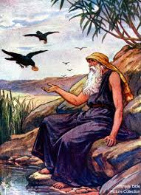
2. 在旷野里供应以利亚
列王记上19：6
“他观看，见头旁有一瓶水与炭火烧的饼，他就吃了喝了，仍然躺下。”

Slide 61
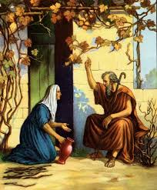
3. 为寡妇
列王记下4：6
器皿都满了，她对儿子说：“再给我拿器皿来。”儿子说：“再没有器皿了。”油就止住了。

Slide 62
4. 为跟随基督的众人
马太福音14：20
“他们都吃，并且吃饱
了，把剩下的零碎收拾
起来，装满了十二个篮子。
他也供应我们

Slide 63
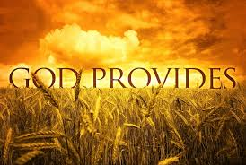
5. 为信徒
腓立比书4：19
我的神必照他荣耀的丰富，在基督耶稣里，使你们一切所需用的都充足。

Slide 64
成了 约翰福音19：30

Slide 65
耶稣在十字架上的第六句话：胜利的讯息
有一个器皿盛满了醋，放在那里；他们就拿海绒蘸了醋，绑在牛膝草上，送到他口。
耶稣尝了那醋，就说：“成了！”
便低下头，将灵魂交付神了。
约翰福音19：29-30

Slide 66
胜利的讯息
耶稣来救赎这世界，他完成了
耶稣来为人的罪而死，他完成了
耶稣死在十字架上不是失败而是胜利
圣洁上帝对拯救人的所有要求都得到了完全满足

Slide 67
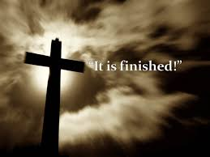
胜利的讯息
救恩是单单靠着十字架
我们不能往上加添
基督教与其他宗教的区别
基督教-成了，完成了
其他宗教--去做

Slide 68
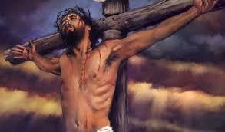
胜利的讯息
单单相信基督已完成的工作就能使我们得救
耶稣在十字架上胜了罪和撒旦
他完成了父交托给他的工作
我们能因此而接受救恩这个礼物

Slide 69
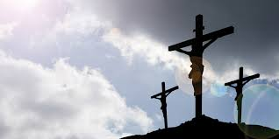
胜利的讯息
宗教工作不能救我们
洗礼/教会的会籍不能救我们
圣餐不能救我们
奉献不能救我们
但是单靠着耶稣在十字架上完成的工作就能救我们

Slide 70
父啊！我将我的灵魂交在你手里了
路加福音23：46

Slide 71
耶稣在十字架上的第七句话：降服的讯息
耶稣大声喊着说：“父啊！我将我的灵魂交在你手里。”
路加福音：23：46

Slide 72
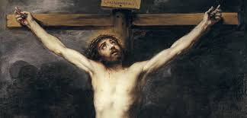
降服的讯息
一副完全降服完全交托的画面
先说，父啊
第四句说，“我的神”
第七句说：“父啊！”

Slide 73
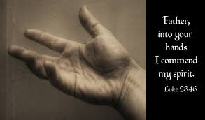
降服的讯息
耶稣的一生是
以神为中心的一生
依靠神的一生

Slide 74
如今安全问题变得不确定
但是看这些经文
--谁也不能从我手里把你们夺去
--就是你们的头发也都被数过
--你们的生命与基督一同藏在神里面
--我知道我所信的是谁，也深信他能保全我所交付他的，直到那日。

Slide 75
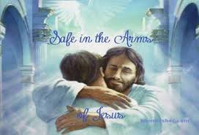
降服的讯息
我们安稳在耶稣的怀里
从出生前至死后，他会保全我们

Slide 76
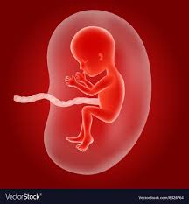
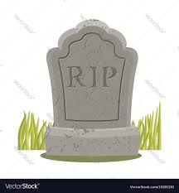
降服的讯息
他知道并保护我们
从出生前
到死后

